Slide 1
南京58同城招聘网热门岗位
薪水影响因素
数据科学与创新课程设计报告
161271029 岳翔 工程管理学院

Slide 2
01
数据分析任务
目录
02
分析步骤
CONTENTS
03
结论

Slide 3
01
数据分析任务

Slide 4
01数据分析任务
01
背景
02
数据
薪水的影响因素有哪些呢？为了探究招聘岗位薪水的影响因素，我爬取了南京市58同城热门招聘岗位的2699条信息。
我获取了地址、招聘公告名、公司名、薪水、工作岗位类型、学历要求、工作经验要求、福利个数这八类数据，接下来，我对各个因素与薪水的关系进行统计探索，并且运用K-means和DIANA层次聚类法进行聚类探索，以挖掘数据间的关联和规律。

Slide 5
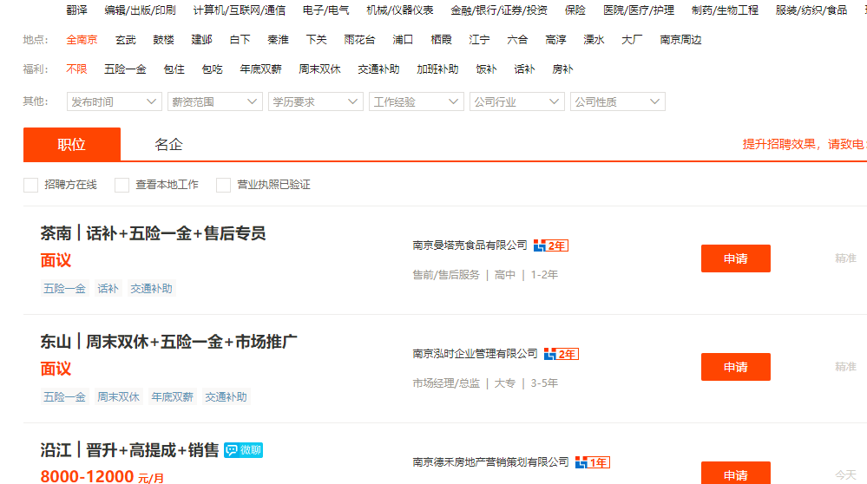
01数据分析任务

Slide 6
02
分析步骤

Slide 7
02 分析步骤
数据获取
首先，通过手动翻页可知页面url构成由'http://nj.58.com/job/'和“pn(x)”构成，其中x为当前页码。因此可以通过循环操作遍历所有页码。为了获取最大页码，分析HTML代码可知最大页码是i.total_page元素的HTML内容。
其次，为了爬取各个相关信息，需要检查HTML的代码元素并通过rvest来提取HTML的dom节点。各个信息对应如下：
信息名 | 对应dom节点
地址 | span.address
招聘公告名 | span.name
公司名 | div.item_con.job_comp.div.comp_name. a.fl
薪水 | div.item_con.job_comp. p.job_salary
工作岗位类型 | div.item_con.job_comp.span.cate
学历要求 | div.item_con.job_comp.span.xueli
工作经验要求 | div.item_con.job_comp.span.jingyan
福利个数 | length(div.item_con.job_comp.li.job_item.clearfix)

Slide 8
02 分析步骤
数据获取
edubg = c(edubg, requires %>% html_nodes('span.xueli') %>% html_text())
experience = c(experience, requires %>% html_nodes('span.jingyan') %>% html_text())
welfareNodes = html %>% html_nodes('li.job_item.clearfix')
vec = NULL
for(node in welfareNodes){
vec = c(vec, node %>% html_nodes('div.job_wel.clearfix') %>% html_nodes('span') %>% length())
}
welfareNum = c(welfareNum, vec)
}
df = data.frame(address, name, company, salary, type, edubg, experience, welfareNum)
json_data = toJSON(df)
write.table(df, '58同城热门岗位信息.txt', row.names = F, quote = F)
write.csv(df, '58同城热门岗位信息.csv')
conn = mongo(collection = 'jobs', db = 'test', url = 'mongodb://localhost')
conn$insert(json_data)
# 注：导出数据库文件是通过mongodump.exe执行的
如上，通过R语言爬虫程序抓取完毕后，转换为dataframe格式，再存为JSON数据格式，分别保存为txt文件和csv文件，最后保存至mongodb中并导出BSON格式的表。
library(rvest)
library(mongolite)
library(stringr)
library(RJSONIO)
prefix = 'http://nj.58.com/job/'
url = paste(prefix, 'pn1', sep='')
maxPage = url %>% read_html() %>% html_nodes('i.total_page') %>% html_text() %>% as.numeric()
address = name = company = salary = type = edubg = experience = welfareNum = NULL
# main loop
for(i in 1:maxPage){
url = paste(prefix, 'pn', i, sep='')
html = read_html(url)
address = c(address, html %>% html_nodes('span.address') %>% html_text())
name = c(name, html %>% html_nodes('span.name') %>% html_text())
requires = html %>% html_nodes('div.item_con.job_comp')
company = c(company, requires %>% html_nodes('div.comp_name') %>% html_nodes('a.fl') %>% html_text())
salary = c(salary, html %>% html_nodes('p.job_salary') %>% html_text())
type = c(type, requires %>% html_nodes('span.cate') %>% html_text())

Slide 9
02 分析步骤
数据清洗和预处理
①导入上一次爬取的csv数据文件。
df = read.csv("58同城热门岗位信息.csv", stringsAsFactors = F)
②丢弃没有分析价值的“招聘公告名”、“公司名”、“序号”列。
df$X = df$name = df$company = NULL #删除序号、标题、公司名
③通过简单分析可见薪水列存在一部分面议值，将这些值置为NA。
df$salary[df$salary == "面议"] = NA
④因为薪水列的表达是NA或者是“xxx-xxx元/月”，因此用正则表达式来提取薪水，并以前后均值代替原数据。
library(stringr)
meanSalary = rep(0, length(df$salary))
for(i in 1:length(df$salary)){
str = df$salary[i]
if(is.na(str)){
meanSalary[i] = NA
}
res = str_match_all(str, "\\d+")
res = res[[1]]
meanSalary[i] = c(as.numeric(res[1]), as.numeric(res[2])) %>% mean()
}
df = data.frame(df, meanSalary)
⑤对薪水缺失值进行插值。使用mice包。
library(mice)
library(VIM)
dfUninterp = df
df$salary = NULL
df = df %>% mice(seed = 999) %>% complete(action = 5)
df$meanSalary.1 = NULL

Slide 10
02 分析步骤
统计薪水平均数top50特征
绘制各个特征top 50平均薪水图。由于各个特征具有很强的离散性质，因此可以先简单统计出各项特征的薪水值top50的情况。
library(ggplot2)
#绘制各个特征top 50平均薪水图
for(item in c("address", "type", "edubg", "experience", "welfareNum")){
meanSalaryOfEach = tapply(df$meanSalary, df[item], mean)
meanSalaryOfEach = data.frame(rownames(meanSalaryOfEach), meanSalaryOfEach)
rownames(meanSalaryOfEach) = 1:length(meanSalaryOfEach$rownames.meanSalaryOfEach.)
names(meanSalaryOfEach) = c(item, "meanSalary")
elder = meanSalaryOfEach
meanSalaryOfEach = meanSalaryOfEach[order(elder[2], decreasing = T),]
base1 = switch (item,
"address" = ggplot(meanSalaryOfEach[1:50,], aes(x=reorder(address, meanSalary), meanSalary)),
"type" = ggplot(meanSalaryOfEach[1:50,], aes(x=reorder(type, meanSalary), meanSalary)),
"edubg" = ggplot(meanSalaryOfEach[1:50,], aes(x=reorder(edubg, meanSalary), meanSalary)),
"experience" = ggplot(meanSalaryOfEach[1:50,], aes(x=reorder(experience, meanSalary), meanSalary)),
"welfareNum" = ggplot(meanSalaryOfEach[1:50,], aes(x=reorder(welfareNum, meanSalary), meanSalary))
)
plot1 = base1 + geom_bar(stat = "identity", aes(fill=meanSalary)) + theme(axis.text.x = element_text(angle = 90))
plot1 = plot1 + labs(x=item, title=paste(item,"vs mean salary"))
plot1 = plot1 + scale_size_area()
print(plot1)
meanSalaryOfEach = merge(meanSalaryOfEach, df, all.x = T, by = item)
base2 = switch (item,
"address" = ggplot(df,aes(address, meanSalary)),
"type" = ggplot(df, aes(type, meanSalary)),
"edubg" = ggplot(df, aes(edubg, meanSalary)),
"experience" = ggplot(df, aes(experience, meanSalary)),
"welfareNum" = ggplot(df, aes(welfareNum, meanSalary))
)
print(base2 + geom_boxplot())
}
经过上述处理得到的图像将在结论小节中进行分析。

Slide 11
02 分析步骤
相关分析
由于数据离散程度较大，为了实现相关分析，必须转换成数值类型。因此，我考虑用频数和自定义的水平代替原文本。最后，通过corrplot绘制相关系数矩阵。
#学历要求 -> 教育等级
for(i in 1:length(df$edubg)){
str = df$edubg[i]
eduLevel[i] = switch (str,
"不限" = 0,
"技校" = 3,
"中专" = 6,
"高中" = 9,
"大专" = 12,
"本科" = 15
)
}
#经验 -> 经验年
for(i in 1:length(df$edubg)){
str = df$experience[i]
if(str %in% c('不限', '10年以上', '1年以下')){
meanExp[i] = switch (str,
'10年以上' = 10,
'1年以下' = 0.5,
'不限' = 0
)
next
}
res = str_match_all(str, "\\d+")
res = res[[1]]
meanExp[i] = c(as.numeric(res[1]), as.numeric(res[2])) %>% mean()
}
df = data.frame(df, meanExp, meanSalary, eduLevel) #合成新数据框
df$experience = df$salary = df$edubg = NULL #丢弃原列
#地址 -> 所在地公司数量
addressFreq = count(df$address)
names(addressFreq) = c("address", "addressFreq")
df = merge(df, addressFreq, by.x = "address", by.y = "address")
df$address = NULL #删除address
#工作类型 -> 工作频数
typeFreq = count(df$type)
names(typeFreq) = c("type", "typeFreq")
df = merge(df, typeFreq, by.x = "type", by.y = "type")
df$meanSalary.1 = df$type = NULL #删除type
#打印相关关系图
corrplot(cor(df),method="shade",addCoef.col="black",order="AOE")

Slide 12
02 分析步骤
招聘岗位聚类
不同薪水区间的岗位存在一定的内部相似度，因此在这里通过K-means聚类方法，将岗位按照1~15簇进行聚类，计算内相似度，找出聚类最好的簇个数。并且将薪水和各个因素两两进行可视化绘制。
#K-means对招聘信息品质进行分类
wss = numeric(15)
for (k in 1:15)
wss[k] <- sum(kmeans(df, centers=k, nstart=25)$withinss)
plot(1:15, wss, type="o", xlab="Number of Clusters", ylab="Within Sum of Squares")
#k = 4时聚类效果最佳
kMeansEquals4 = kmeans(df, centers=4, nstart=25)
#依次绘制二维聚类可视化图表
df$cluster = factor(kMeansEquals4$cluster)
centers=as.data.frame(kMeansEquals4$centers)
g1 = ggplot(data=df, aes(x=meanSalary, y=addressFreq, color=cluster)) +
geom_point() + theme(legend.position="right") +
geom_point(data=centers, aes(x=meanSalary,y=addressFreq, color=as.factor(c(1,2,3,4))),
size=10, alpha=0.3, show.legend=FALSE)
g2 = ggplot(data=df, aes(x=meanSalary, y=eduLevel, color=cluster)) +
geom_point() + theme(legend.position="right") +
geom_point(data=centers, aes(x=meanSalary,y=eduLevel, color=as.factor(c(1,2,3,4))),
size=10, alpha=0.3, show.legend=FALSE)
g3 = ggplot(data=df, aes(x=meanSalary, y=welfareNum, color=cluster)) +
geom_point() + theme(legend.position="right") +
geom_point(data=centers, aes(x=meanSalary,y=welfareNum, color=as.factor(c(1,2,3,4))),
size=10, alpha=0.3, show.legend=FALSE)
g4 = ggplot(data=df, aes(x=meanSalary, y=meanExp, color=cluster)) +
geom_point() + theme(legend.position="right") +
geom_point(data=centers, aes(x=meanSalary,y=meanExp, color=as.factor(c(1,2,3,4))),
size=10, alpha=0.3, show.legend=FALSE)
g5 = ggplot(data=df, aes(x=meanSalary, y=typeFreq, color=cluster)) +
geom_point() + theme(legend.position="right") +
geom_point(data=centers, aes(x=meanSalary,y=typeFreq, color=as.factor(c(1,2,3,4))),
size=10, alpha=0.3, show.legend=FALSE)
print(g1)
print(g2)
print(g3)
print(g4)
print(g5)

Slide 13
02 分析步骤
薪水top25招聘岗位层次聚类
最后，我们将薪水位于前25的岗位信息进行层次聚类。
#层次聚类
df$name = theName
df$meanSalary = as.numeric(df$meanSalary)
df = df[order(df$meanSalary, decreasing=T), ]
df = df[1:25, ]
rownames(df) = df$name
hc = hclust(dist(df))
#plot(hc, hang = -1)
#hcd = as.dendrogram(hc)
plot(hc)

Slide 14
03
结论

Slide 15
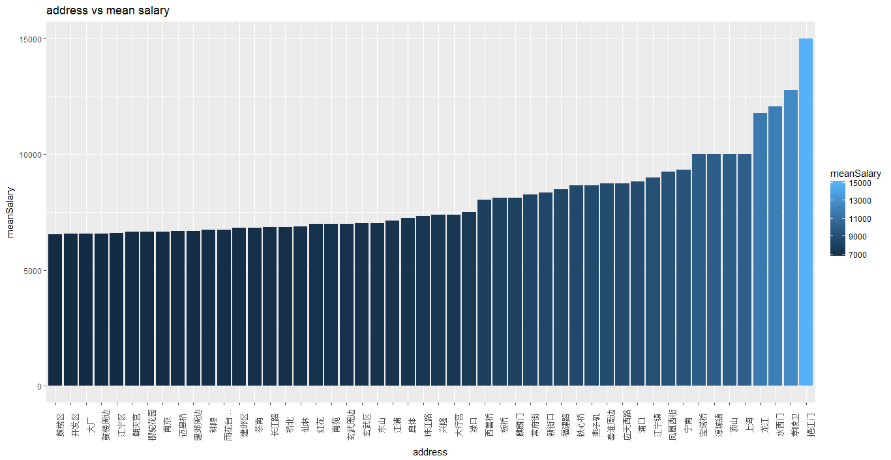
03 结论
平均薪水top50的公司所在地分布
由图中可以看到坐落在挹江门、孝陵卫、水西门的企业平均薪水较高。就业者可以考虑关注这些地方的企业。但是，挹江门可能是由于某些少数薪水较高的职位导致的薪水高，不具有普遍性。

Slide 16
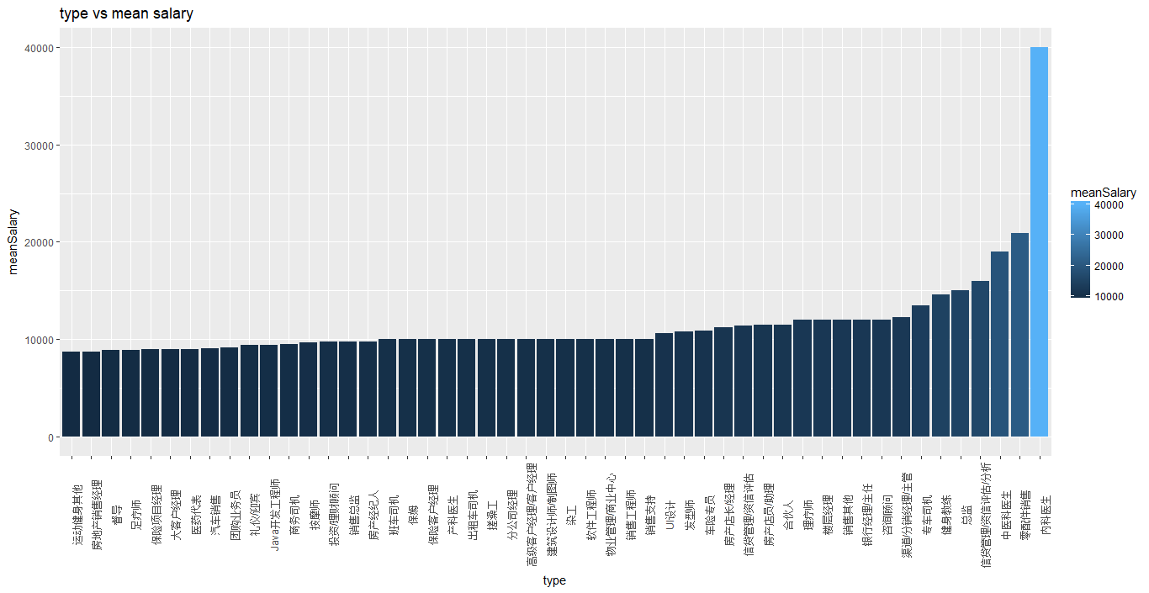
03 结论
平均薪水top50的职业
由图可以得知内科医生薪水最高，零配件销售、中医科医生、借贷管理评估这些对专业要求较高的职业平均薪水分布靠前。大多职业的均薪处在10000元以下。有20个职业均薪位于10000元以上。
在这里我们可以发现内科医生和前一张图“平均薪水top50的公司所在地分布”的最高均薪所在地薪水一致，这就验证了岗位信息中挹江门恰好是内科医生这个岗位，不具有代表性。

Slide 17
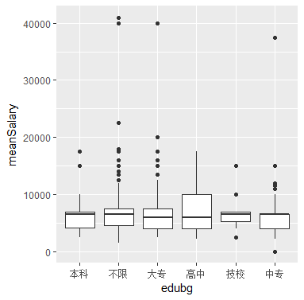
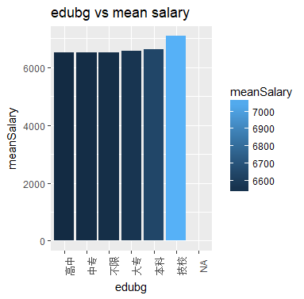
03 结论
学历背景均薪统计
在条形统计图中，我们看到技校学历的收入均薪最高，其他的学历均薪基本持平。这可能是因为平均数无法代表普遍情况的缘故。该图无法反映出学历与均薪的情况。
在箱型图中，我们可以看到各个学历的中位数薪水基本持平。各个学历都有少数高收入职位。这可以初步说明学历并不能代表一切，薪水的多少也和个人能力和职位选择挂钩。总体而言，我们可以看到脱颖而出的高收入者都被标记为了异常点，也就是说高收入职位本身就是较少的。

Slide 18
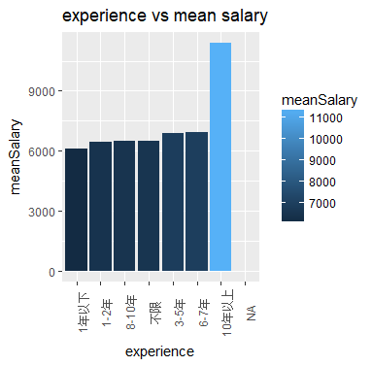
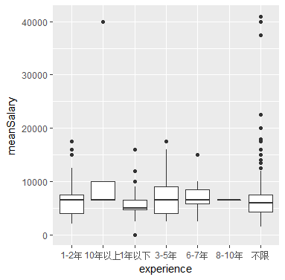
03 结论
工作经验均薪统计
在统计图中我们可以看到工作经验要求在“10年以上”的职位均薪较高，这是合乎常识的，而其他工作经验的均薪分布在6000-6500左右。从该图中我们能得到的信息较少。
在箱型图中，首先我们可以发现，均薪很高的“10年以上”，是由于一个均薪非常高的异常点所导致的，初步推断是“内科医生”职位，再加上样本较少的因素，导致均值偏高。观察其他工作经验，我们也能发现如下结论：“不限”中，有较少薪水较高的脱颖而出的职位，但是由于样本基数大，均值较为普通，个人认为这是因为招聘信息填写“不限”的职位较多导致的。“8-10年”样本较少，分布也密集。而七年工作经验以下的样本，没有超过20000元的职位，只有少数超过10000元的职位。
总而言之，高薪职位永远是少数，工作经验各行各业要求不同，不能以统计的方式得出有效结论。

Slide 19
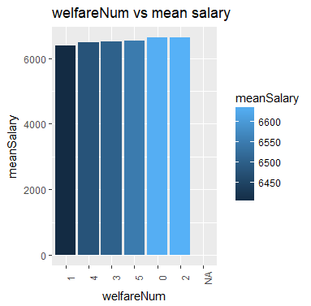
03 结论
福利个数均薪统计
从如下条形图中，我们依然无法得到太多有效信息。福利数量可能和薪水关系不大。

Slide 20
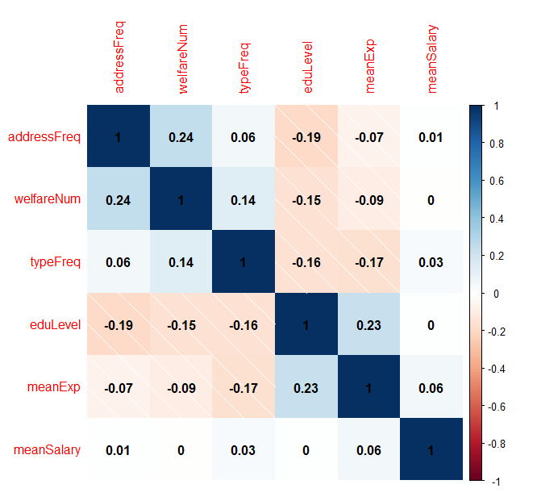
03 结论
相关程度分析
因为数据的高度离散化，我们需要将数据进行数值化处理才能继续探索。在这里，我简单地将各个特征的频数代替原特征，虽然数值化了，但是仍然不是连续的。特征的高度离散化特性依然存在，这可能会导致相关分析的失败。
作图后，我们发现meanSalary和其他特征相关系数接近0，这说明基本是没有关系的。
得到这个结论有两点因素：首先，招聘信息大多以离散型特征或指示型特征存在，薪水与他们之间不存在一一对应的关系。其次，我的数值化处理方法是用频数代替特征文本，原先文本就和薪水没有直接的相关关系，而得到的频数自然也没有相关关系，因此最终相关系数接近0。
如果想分析热门岗位薪水的影响因素，应进一步对特征进行分解，或者找到与薪水波动相关的数值型变量。但是由于58同城提供的信息有限，除了薪水，并没有给出数值型的招聘信息，因此可供分析的东西有限。

Slide 21
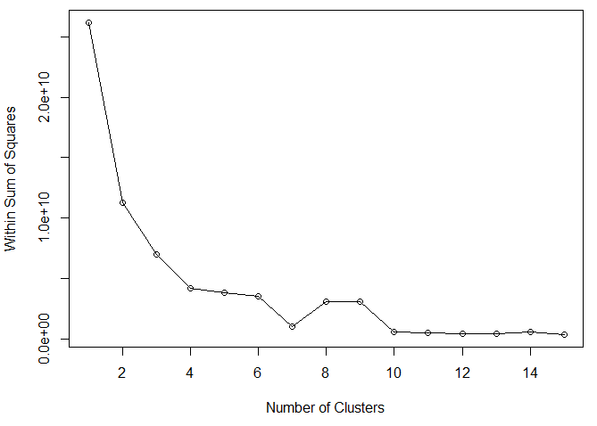
03 结论
K-means聚类分析
首先，我们通过尝试1~15簇聚类，将内相似度绘制出来。
可以看到k = 4时，聚类效果最佳。也就是说，我们可以假定目前招聘岗位被分为了四个不同的水平：优、良、普通、差。
接下来我们绘制可视化聚类关系图。x统一为meanSalary，而y为其他因素。

Slide 22
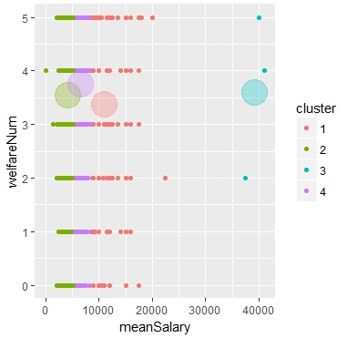
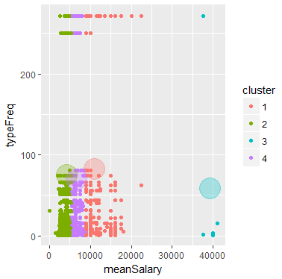
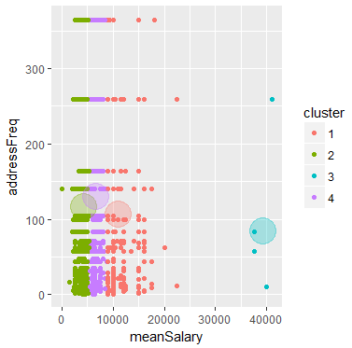
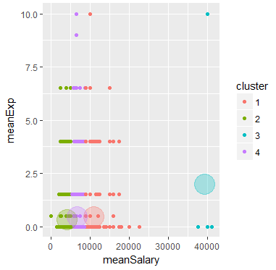
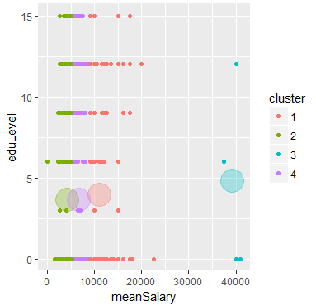
03 结论
K-means聚类分析
通过聚类相关因素图，我们可以得到以下几个结论：首先，聚类数据基本划分正确，主要依靠薪水的四个大体区间进行了划分
。其次，薪水越低，同水平岗位也就越多。这说明岗位越优质数量则越少。最后，可以大体看出，薪水是划分岗位质量的主要标准，其他的因素对于岗位质量基本没有太大的影响。

Slide 23
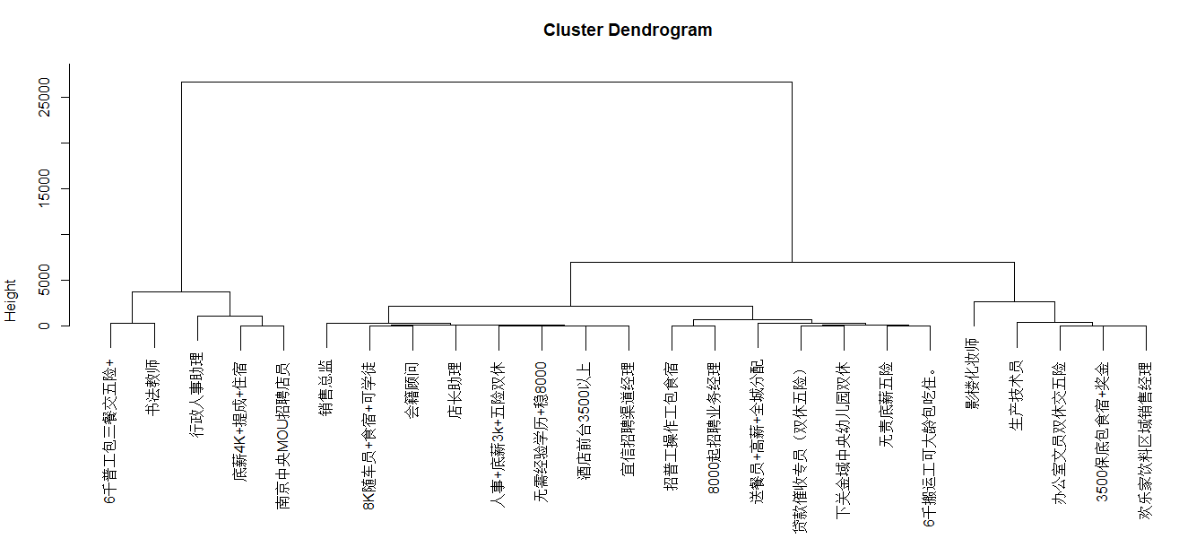
03 结论
层次聚类分析
由于样本个数过多，在这里仅选取了薪水数top25的岗位进行聚类。可以看到岗位之间存在着一定的内部联系。

Slide 24
THANK YOU!

